Slide 1
MathKGZ --
2 Орундуу Ондуктар – Кошуу – Сабак
Бул ресурс математикалык ыкманын жандуу демонстрацияларын камсыз кылат.
Анимацияларды текшерип, сабагыңызга КЕРЕГИ ЖОК слайддарды ӨЧҮРҮП САЛЫҢЫЗ.

Slide 2
Төмөнкүлөрдү амалдарды аткаруу үчүн
блокторду жана сандарды колдонуңуз:
= 1
0.3 + 0.04
= 0.1
0.34
= 0.01

Slide 3
Төмөнкүлөрдү амалдарды аткаруу үчүн
блокторду жана сандарды колдонуңуз:
= 1
0.13 + 0.12
= 0.1
0.25
= 0.01

Slide 4
Төмөнкүлөрдү амалдарды аткаруу үчүн
блокторду жана сандарды колдонуңуз:
= 1
0.05 + 0.06
= 0.1
0.11
= 0.01

Slide 5
Төмөнкүлөрдү амалдарды аткаруу үчүн
блокторду жана сандарды колдонуңуз:
= 1
0.26 + 0.27
= 0.1
0.53
= 0.01

Slide 6
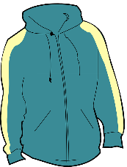
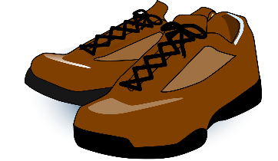

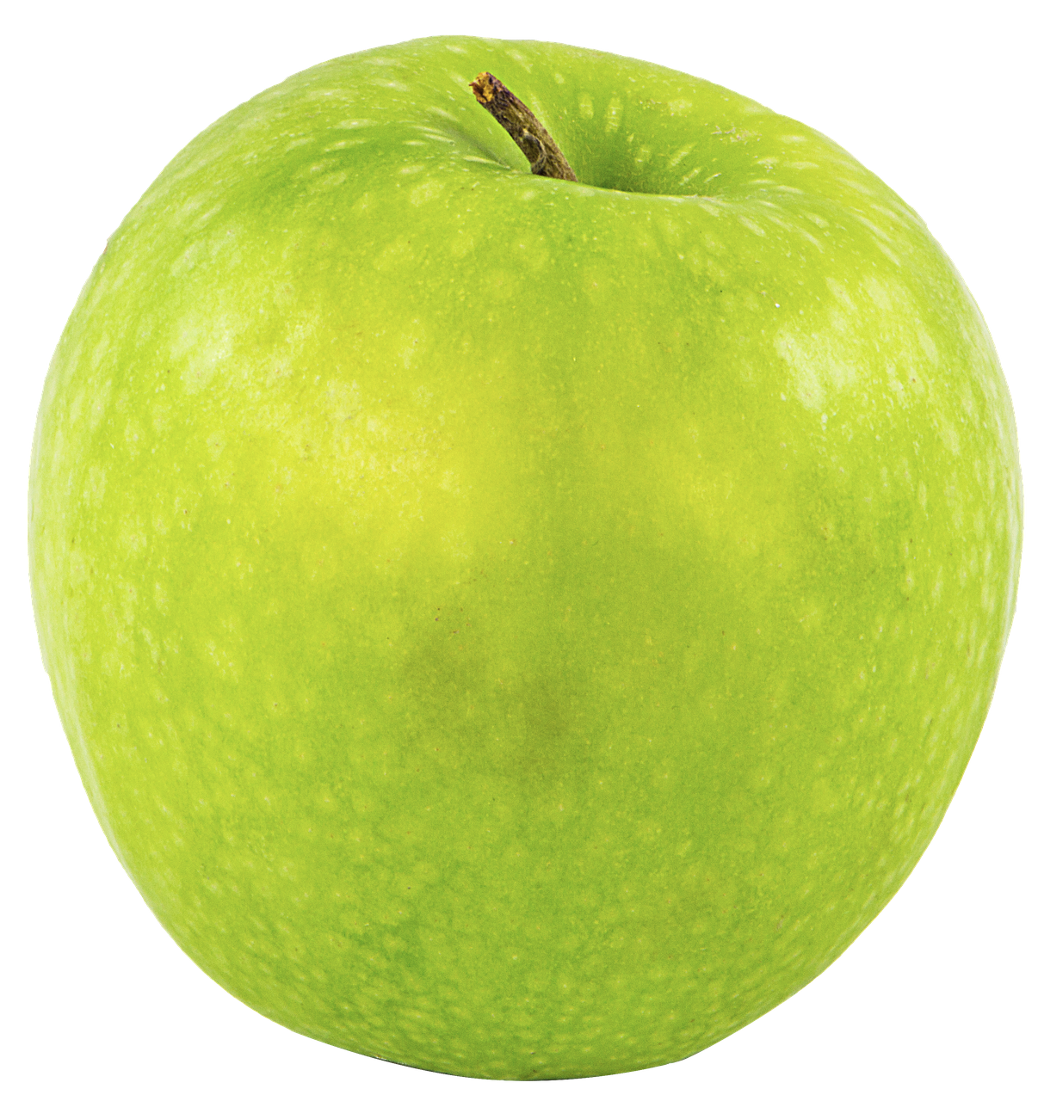
Азамат дүкөнгө барды. Төмөндөгү сүрөттөргө ылайык,
ал жалпысынан канча акча короткон?
52 с
34 с
86 с
Айбек дүкөнгө барды. Төмөндөгү сүрөттөргө ылайык,
ал жалпысынан канча акча короткон?
0.52 с
0.34 с
0.86 с

Slide 7


Экөөнү тең сатып алуу канча турат?
42 т
53 т
0.42 с
0.53 с
Эмнеси менен айырмаланат?
4
2
0
4
2
+
5
3
+
0
5
3
9
5
0
9
5

Slide 8


Экөөнү тең сатып алуу канча турат?
38 т
44 т
0.38 с
0.44 с
Эмнеси менен айырмаланат?
3
8
0
3
8
+
4
4
+
0
4
4
8
2
0
8
2
1
1

Slide 9

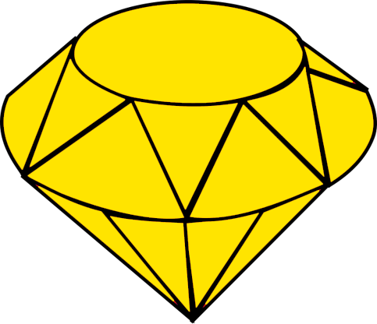

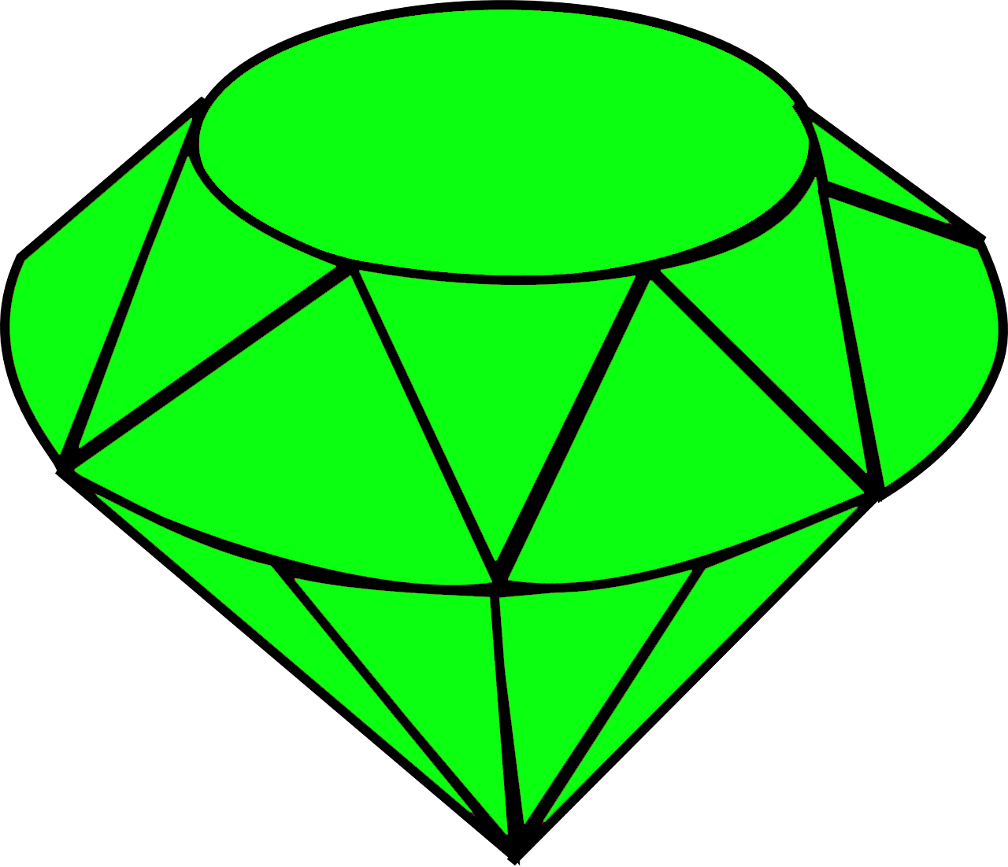
Жалпысынан эки асыл таштын салмагы канча?
2.6 гр
1.2 гр
3.8 гр
Жалпысынан эки асыл таштын салмагы канча?
4.13 гр
2.4 гр
6.53 гр

Slide 10
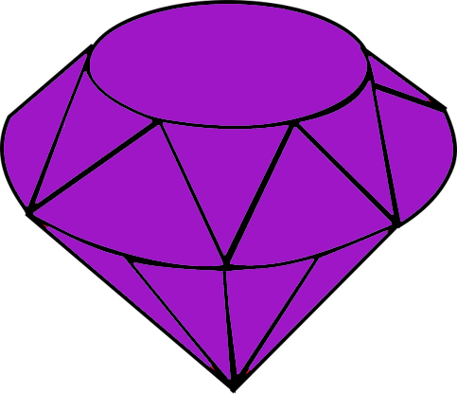
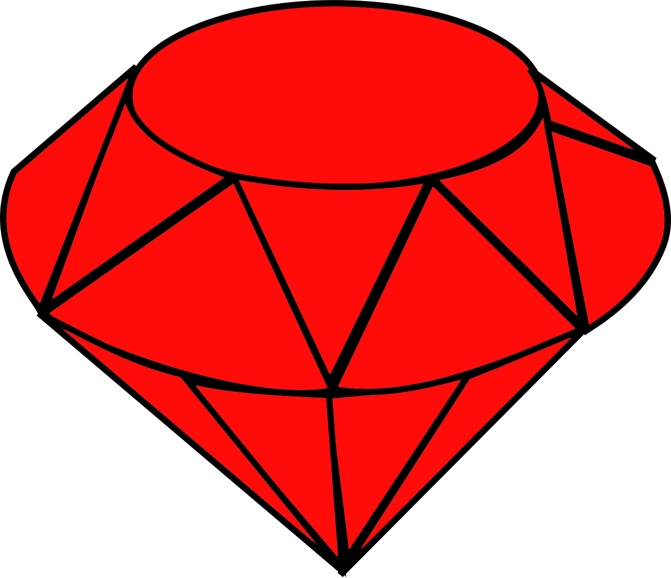
Жалпысынан эки асыл таштын салмагы канча?
0.13 гр
2.25 гр
2.38 гр
Жалпысынан эки асыл таштын салмагы канча?
3.46 гр
1.27 гр
4.73 гр

Slide 11
КӨРГӨЗМӨ
Ондуктарды кошуу
Эсептеңиз:
0.27 + 0.11
0
2
7
+
0
1
1
0
3
8

Slide 12
КӨРГӨЗМӨ
Ондуктарды кошуу
Эсептеңиз:
0.24 + 0.5
0
2
4
+
0
5
0
0
7
4

Slide 13
КӨРГӨЗМӨ
Ондуктарды кошуу
СЕНИН КЕЗЕГИҢ
Эсептеңиз:
Эсептеңиз:
0.24 + 0.5
0.16 + 0.3
0
2
4
0
1
6
+
0
5
0
+
0
3
0
0
7
4
0
4
6

Slide 14
КӨРГӨЗМӨ
Ондуктарды кошуу
СЕНИН КЕЗЕГИҢ
Эсептеңиз:
Эсептеңиз:
0.24 + 0.5
0.3 + 0.29
0
2
4
0
3
0
+
0
5
0
+
0
2
9
0
7
4
0
5
9

Slide 15
КӨРГӨЗМӨ
Ондуктарды кошуу
СЕНИН КЕЗЕГИҢ
Эсептеңиз:
Эсептеңиз:
0.24 + 0.5
2.24 + 0.6
0
2
4
2
2
4
+
0
5
0
+
0
6
0
0
7
4
2
8
4

Slide 16
КӨРГӨЗМӨ
Ондуктарды кошуу
СЕНИН КЕЗЕГИҢ
Эсептеңиз:
Эсептеңиз:
0.24 + 0.5
1.41 + 2.3
0
2
4
1
4
1
+
0
5
0
+
2
3
0
0
7
4
3
7
1

Slide 17
КӨРГӨЗМӨ
Ондуктарды кошуу
Эсептеңиз:
3.5 + 1.6
3
5
+
1
6
5
1
1

Slide 18
КӨРГӨЗМӨ
Ондуктарды кошуу
Эсептеңиз:
0.36 + 0.27
0
3
6
+
0
2
7
0
6
3
1

Slide 19
КӨРГӨЗМӨ
Ондуктарды кошуу
Эсептеңиз:
2.54 + 2.39
2
5
4
+
2
3
9
4
9
3
1

Slide 20
КӨРГӨЗМӨ
Ондуктарды кошуу
СЕНИН КЕЗЕГИҢ
Эсептеңиз:
Эсептеңиз:
2.54 + 2.39
0.25 + 0.18
2
5
4
0
2
5
+
2
3
9
+
0
1
8
4
9
3
0
4
3
1
1

Slide 21
КӨРГӨЗМӨ
Ондуктарды кошуу
СЕНИН КЕЗЕГИҢ
Эсептеңиз:
Эсептеңиз:
2.54 + 2.39
0.56 + 0.26
2
5
4
0
5
6
+
2
3
9
+
0
2
6
4
9
3
0
8
2
1
1

Slide 22
КӨРГӨЗМӨ
Ондуктарды кошуу
СЕНИН КЕЗЕГИҢ
Эсептеңиз:
Эсептеңиз:
2.54 + 2.39
3.47 + 1.33
2
5
4
3
4
7
+
2
3
9
+
1
3
3
4
9
3
4
8
0
1
1

Slide 23
КӨРГӨЗМӨ
Ондуктарды кошуу
Эсептеңиз:
0.55 + 0.68
0
5
5
+
0
6
8
1
2
3
1
1

Slide 24
КӨРГӨЗМӨ
Ондуктарды кошуу
Эсептеңиз:
3.43 + 1.89
3
4
3
+
1
8
9
5
3
2
1
1

Slide 25
КӨРГӨЗМӨ
Ондуктарды кошуу
СЕНИН КЕЗЕГИҢ
Эсептеңиз:
Эсептеңиз:
3.43 + 1.89
2.37 + 0.9
3
4
3
2
3
7
+
1
8
9
+
0
9
0
5
3
2
3
2
7
1
1
1

Slide 26
КӨРГӨЗМӨ
Ондуктарды кошуу
СЕНИН КЕЗЕГИҢ
Эсептеңиз:
Эсептеңиз:
3.43 + 1.89
2.75 + 4.42
3
4
3
2
7
5
+
1
8
9
+
4
4
2
5
3
2
7
1
7
1
1
1

Slide 27
КӨРГӨЗМӨ
Ондуктарды кошуу
СЕНИН КЕЗЕГИҢ
Эсептеңиз:
Эсептеңиз:
3.43 + 1.89
0.73 + 0.68
3
4
3
0
7
3
+
1
8
9
+
0
6
8
5
3
2
1
4
1
1
1
1
1

Slide 28
КӨРГӨЗМӨ
Ондуктарды кошуу
СЕНИН КЕЗЕГИҢ
Эсептеңиз:
Эсептеңиз:
3.43 + 1.89
0.84 + 0.78
3
4
3
0
8
4
+
1
8
9
+
0
7
8
5
3
2
1
6
2
1
1
1
1

Slide 29
КӨРГӨЗМӨ
Ондуктарды кошуу
СЕНИН КЕЗЕГИҢ
Эсептеңиз:
Эсептеңиз:
3.43 + 1.89
1.47 + 0.96
3
4
3
1
4
7
+
1
8
9
+
0
9
6
5
3
2
2
4
3
1
1
1
1

Slide 30
КӨРГӨЗМӨ
Ондуктарды кошуу
СЕНИН КЕЗЕГИҢ
Эсептеңиз:
Эсептеңиз:
3.43 + 1.89
3.65 + 1.87
3
4
3
3
6
5
+
1
8
9
+
1
8
7
5
3
2
5
5
2
1
1
1
1

Slide 31
КӨРГӨЗМӨ
Ондуктарды кошуу
СЕНИН КЕЗЕГИҢ
Эсептеңиз:
Эсептеңиз:
3.43 + 1.89
1) 0.4 + 0.17 =
0.57
2) 0.26 + 0.11 =
0.37
3
4
3
3) 2.51 + 1.37 =
3.88
+
1
8
9
4) 0.74 + 0.07 =
0.81
5
3
2
1
1
5) 0.5 + 0.63 =
1.13
6) 0.64 + 0.28 =
0.92
7) 1.36 + 0.87 =
2.23

Slide 32







Ар бир жуптун жалпы баасы канча?
а)
б)
0.28 с
0.24 с
0.52 с
1.35 с
= 0.76 с
= 1.63 с
г)
в)
1.53 с
1.57 с
0.82 с
2.68 с
= 2.35 с
= 4.25 с

Slide 33
Суроолор барбы?
Комментарийлер?
Сунуштар?
…же ката таптыңызбы!?
Түрдүү пикирлер үчүн ыраазычылык билдиребиз.
Сураныч, электрондук кат жөнөтүңүз:
mathematicskgz@gmail.com

